Slide 1

Sektionsförening – alla personer är medlemmar i samma förening

Slide 2
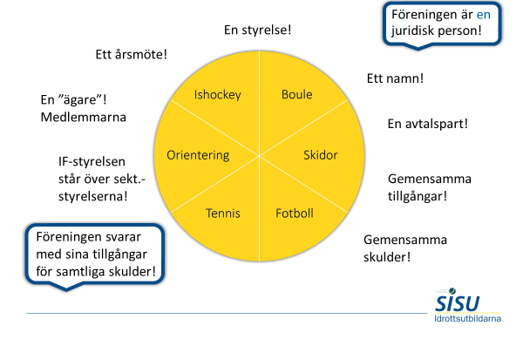
En sektion är ingen egen juridisk person

Slide 3
Sektionernas ekonomi – en del av föreningens ekonomi
Sektionernas intäkter och kostnader
Föreningens tillgångar – skulder
= eget kapital
Skidor
Handboll
= Föreningens intäkter och kostnader
Årets resultat läggs
till föreningens
eget kapital
Föreningens intäkter – kostnader = årets resultat
Om exempelvis Skidor går med förlust och Handbollen med vinst ”får” Skidor pengar från Handbollen eftersom dessa är samma juridiska person.

Slide 4
Arbete om vi väljer sektionsförening
Förnya, uppdatera och digitalisera stadgar
Förtydliga regler
Genomföra ordinarie årsmöte och där besluta de uppdaterade stadgarna

Slide 5


Alliansförening
Paraplyförening (en egen styrelse och organisationsnr)
En sammanhållande länk för medlemsföreningarna, ex varumärket SGIF.
Bedriver ingen ekonomisk verksamhet
Medlemsförening
Medlemsförening
En egen styrelse och organisationsnr
En egen styrelse och organisationsnr
Strömnäs GIF Skidor
Strömnäs GIF Handboll

Slide 6
Helt skilda ekonomier och verksamheter i medlemsföreningarna
Skidors intäkter – Skidors kostnader = Skidors årsresultat
Resultatet läggs till skidors egna kapital.
Skidors tillgångar – skidors skulder = skidors egna kapital.
Handbollens intäkter – Handbollens kostnader = Handbollens årsresultat
Resultatet läggs till handbollens egna kapital.
Handbollens tillgångar – handbollens skulder = handbollens egna kapital.
Skidor
Handboll
Handboll
Om exempelvis Skidor går med förlust och Handbollen med vinst får Skidor inga pengar från Handbollen eftersom dessa är två helt olika juridiska personer.

Slide 7
Arbete om vi väljer Alliansförening
Skriva stadgar för de båda nya medlemsföreningarna samt paraplyföreningen
Ombildandemöte för huvudföreningen
Bildandemöten för de nya medlemsföreningarna
Ombildandemöte och bildandemöten sker i direkt anslutning till ordinarie årsmöte.
Praktikaliteter ex översyn av licenser och begära förflyttning av aktiva till nya specialistidrottsföreningar.

Slide 8
Tillgångar att fördela
Likvida medel (gemensamt)
Ett släp (gemensamt)
En skoter (skidor)
Ett hus (handbollen)
En ”boda” (skidor)

